Slide 1

Membuat dan Mengoperasikan FUNCTION
PROGRAM STUDI TEKNIK INFORMATIKA
MATA KULIAH:
Sistem Basis Data
DISUSUN OLEH:
Tim Pengampu SBD TI

Slide 2
Capaian Pembelajaran
Mahasiswa mampu:
Menjelaskan konsep Function
Membuat Function
Menggunakan Function
Menampilkan Function
Menghapus Function

Slide 3
Pokok Bahasan
Review Fungsi Agregasi
Penjelasan konsep Function
Membuat Function
Menggunakan Function
Menghapus Function

Slide 4
Review Fungsi Agregasi

Slide 5
Referensi
UTAMA
Silberschatz, A., Korth, H. F. & Sudarshan, S., 2022. Database System Concepts. 7th ed. New York: McGraw-Hill Education
Connolly, T. & Begg, C., 2015. Database Systems Apracticial Approach to Design, Implementation, and Management. Sixth Edition ed. s.l.:Pearson.
Elmasri, R. & Navathe, S. B., 2016. Fundamentalsmof Database Systems. 7th ed. s.l.:Pearson
PENDUKUNG
Aripin., 2005. Praktikum Basis Data Dengan Database Server MySQL. Semarang: Fakultas Ilmu Komputer

Slide 6
Fungsi Agregasi
Fungsi agregasi adalah fungsi yang mengambil kumpulan (satu set atau multiset) nilai sebagai input dan mengembalikan nilai tunggal.
Terdapat lima fungsi agregat standar bawaan SQL yaitu:
Average: avg()
Minimum: min()
Maximum: max()
Total: sum()
Count: count()

Slide 7
AVG()
Fungsi avg() digunakan untuk menghitung nilai rata-rata dari seluruh field yang bertipe numerik
Hasil dari query ini adalah relasi dengan satu atribut yang berisi satu tuple dengan nilai numerik yang sesuai dengan atribut yang dihitung
Bentuk umum Penulisan SQL:
WHERE: bersifat optional (digunakan untuk hasil yang spesifik)
SELECT AVG(attribute) FROM <table> WHERE <condition>

Slide 8
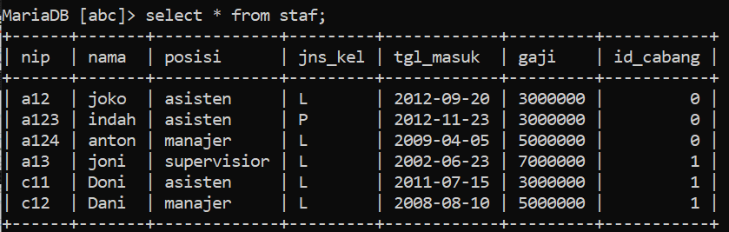
Contoh - Menampilkan Rata-rata Gaji Staf
Nama table: staf
Untuk menampilkan rata-rata gaji staf
Penulisan SQL:
SELECT AVG(gaji) FROM STAF

Slide 9
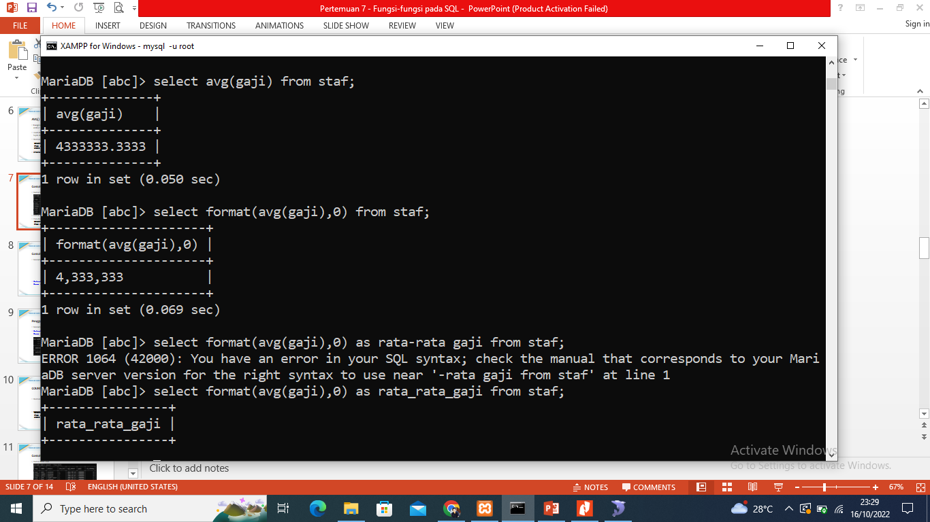
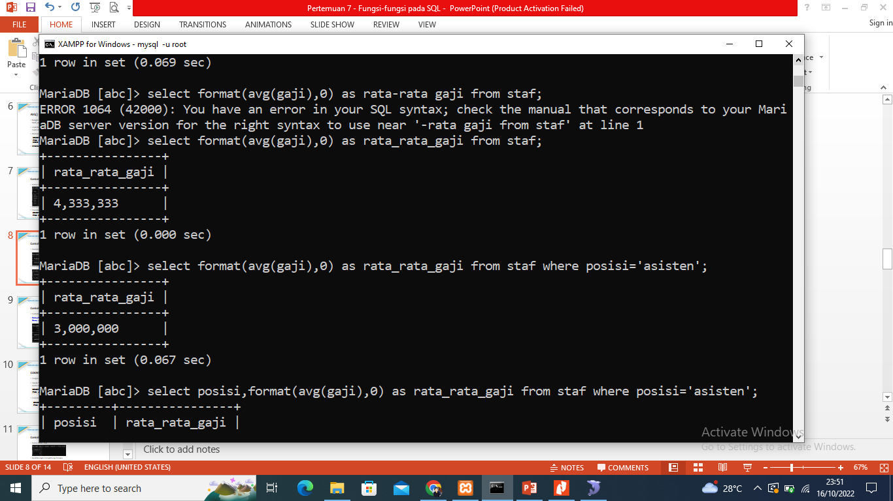
Contoh - Menampilkan Rata-rata Gaji Staf
Menampilkan rata-rata gaji staf
Menampilkan rata-rata gaji staf dengan format currencydan alias

Slide 10
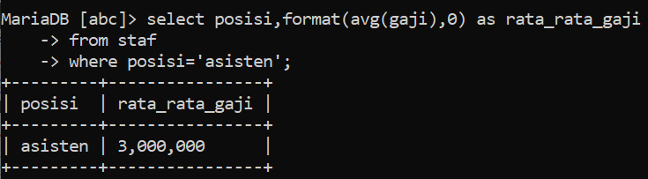
Contoh Penggunaan Where pada Fungsi AVG()
Contoh menampilkan rata-rata gaji staf dengan posisi Asisten
Select posisi,format(avg(gaji),0) as rata_rata_gaji from staf where posisi=‘asisten’;

Slide 11
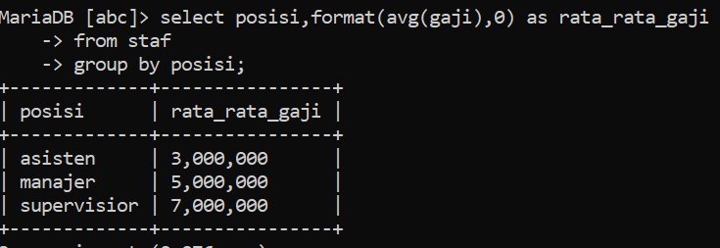
Penggunaan AVG() pada Group by

Slide 12
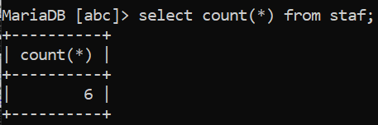
COUNT()
Fungsi count() digunakan untuk melakukan pencacahan terhadap data
Tanda * digunakan untuk menghitung ada berapa data yang dimiliki pada suatu tabel
Contoh menghitung terdapat berapa data pada suatu tabel staf
SELECT count(*) FROM <table>
SELECT count(*) FROM staf

Slide 13
Penggunaan Distinct pada Count()
Distinct digunakan untuk mengeliminasi data duplikat yang tidak diperlukan dan menghitungnya cukup sekali untuk nilai yang berbeda
Pada table staf di bawah ini, apabila kita akan menghitung ada berapa nilai yang berbeda pada kolom jns_kel, maka jawabannya adalah 2

Slide 14
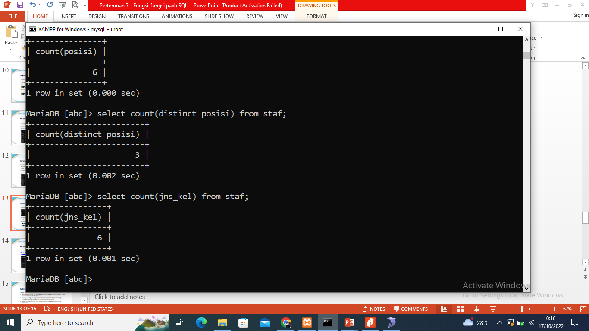
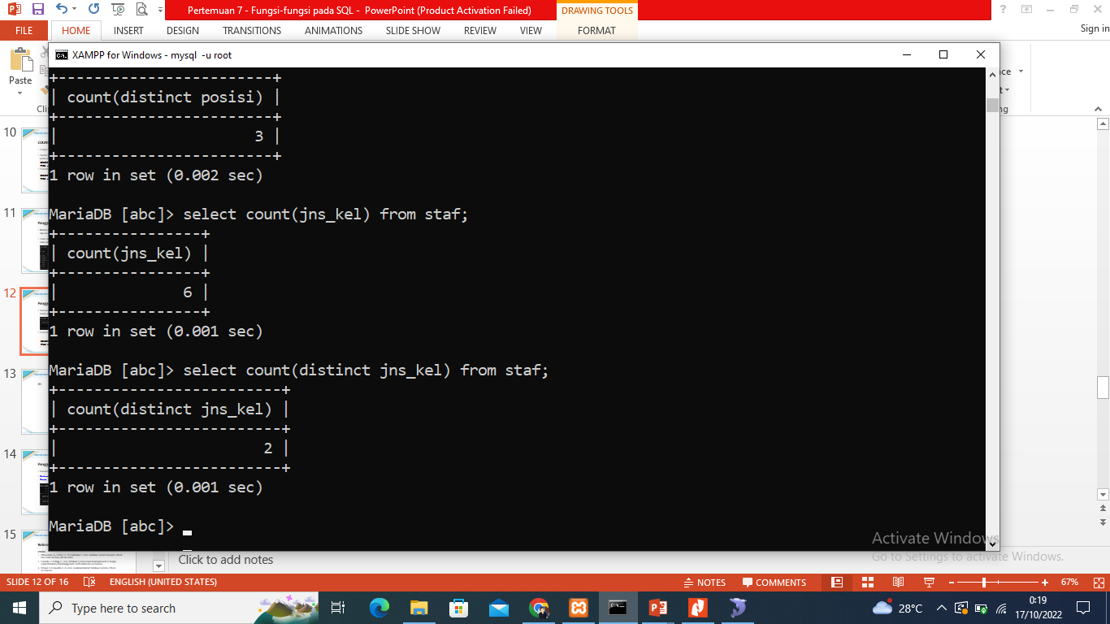
Penggunaan Distinct pada Count()
Namun apabila kita langsung menghitung tanpa menyertakan Distinct. Maka anak menghasilkan nilai 6, padahal yang diinginkan adalah 2
Bentuk penuliasan SQL
SELECT COUNT(distinct column) FROM <table>

Slide 15
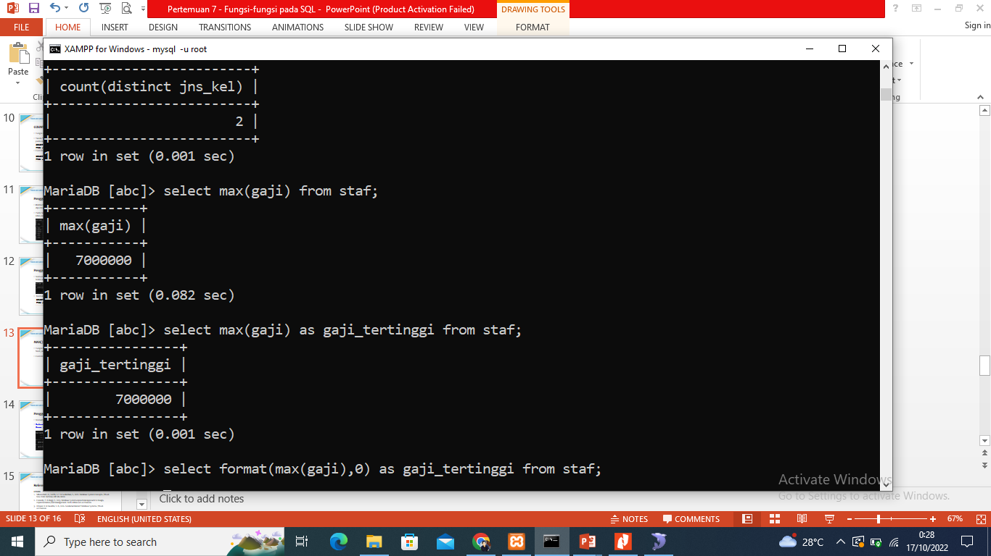
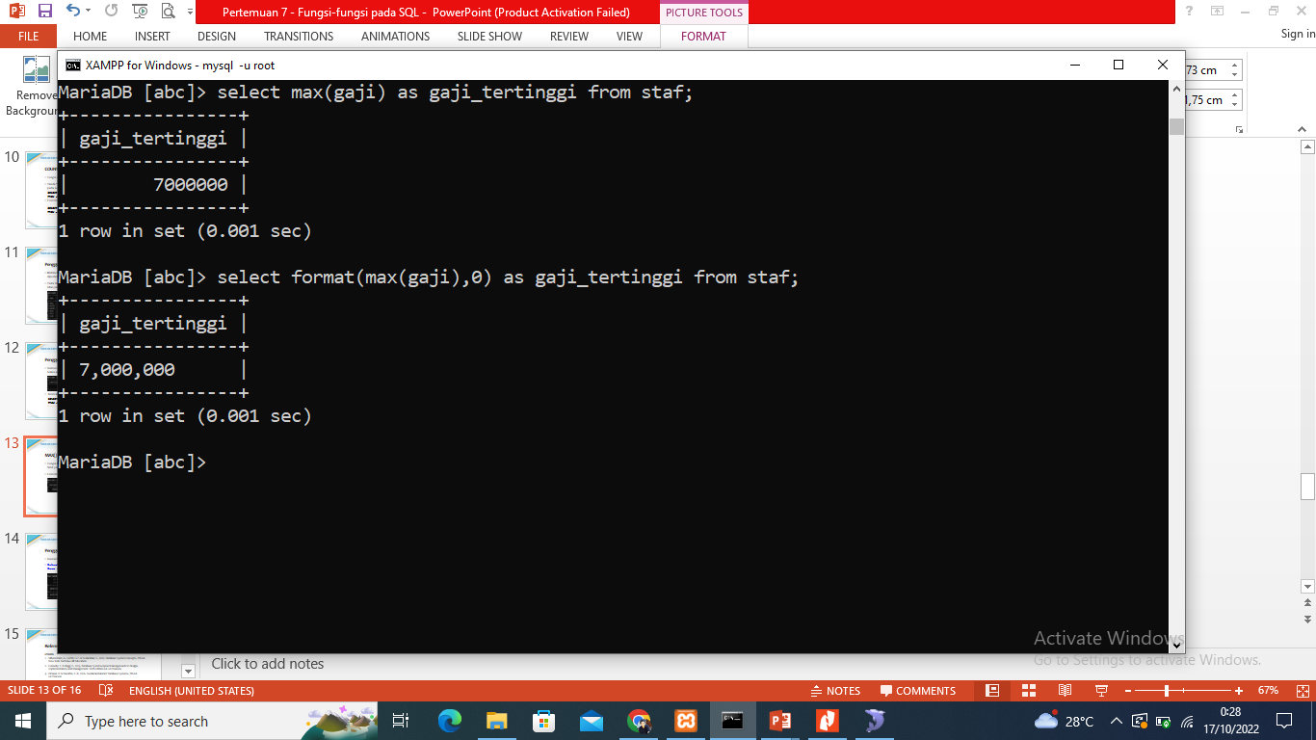
MAX()
Fungsi Max() digunakan untuk mencari nilai yang terbesar pada field yang bertipe numerik
Contoh menampilkan gaji tertinggi pada table staf
Penggunaan format currency dan alias

Slide 16
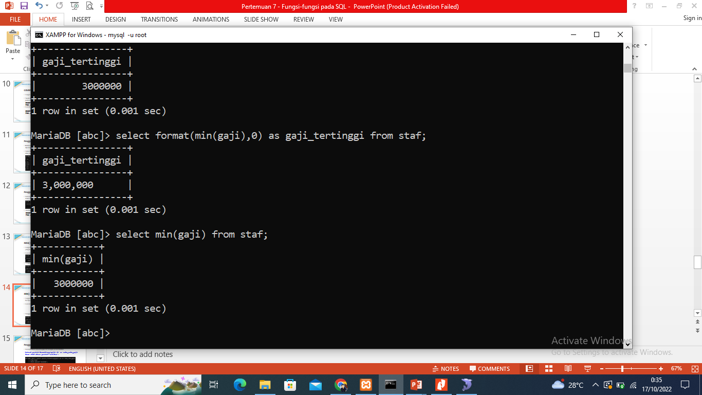
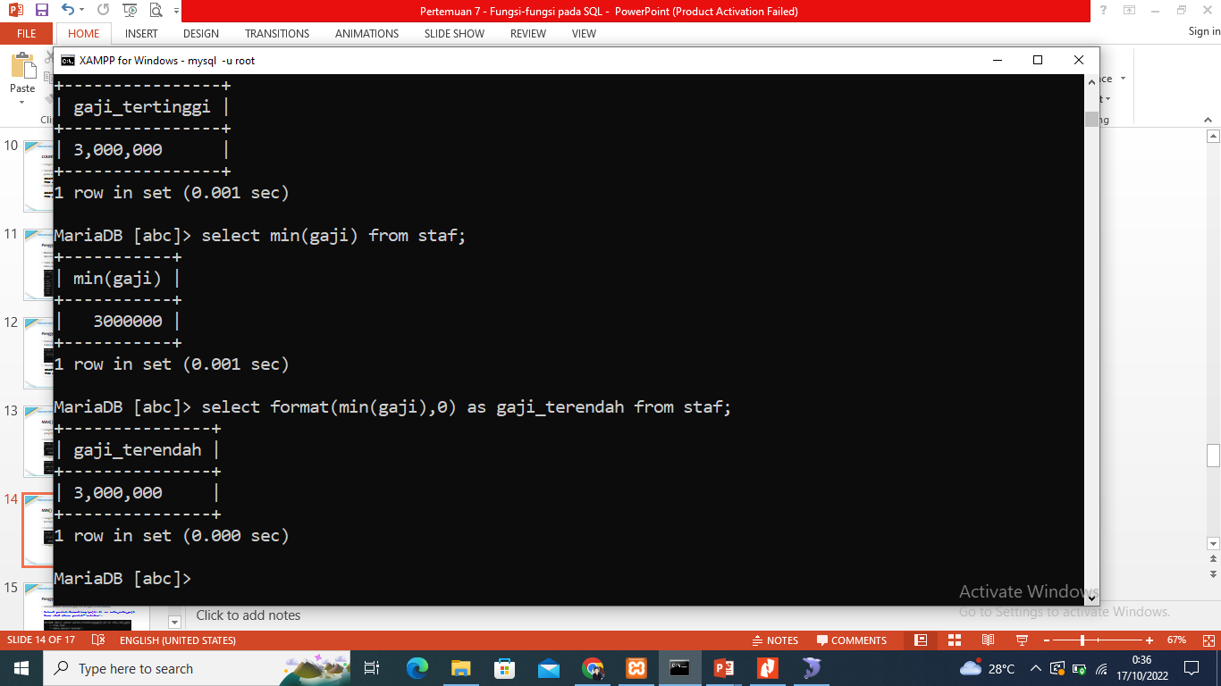
MIN()
Fungsi Min() digunakan untuk mencari nilai yang terkecil pada field yang bertipe numerik
Contoh menampilkan gaji terkecil pada table staf
Penggunaan format currency dan alias

Slide 17
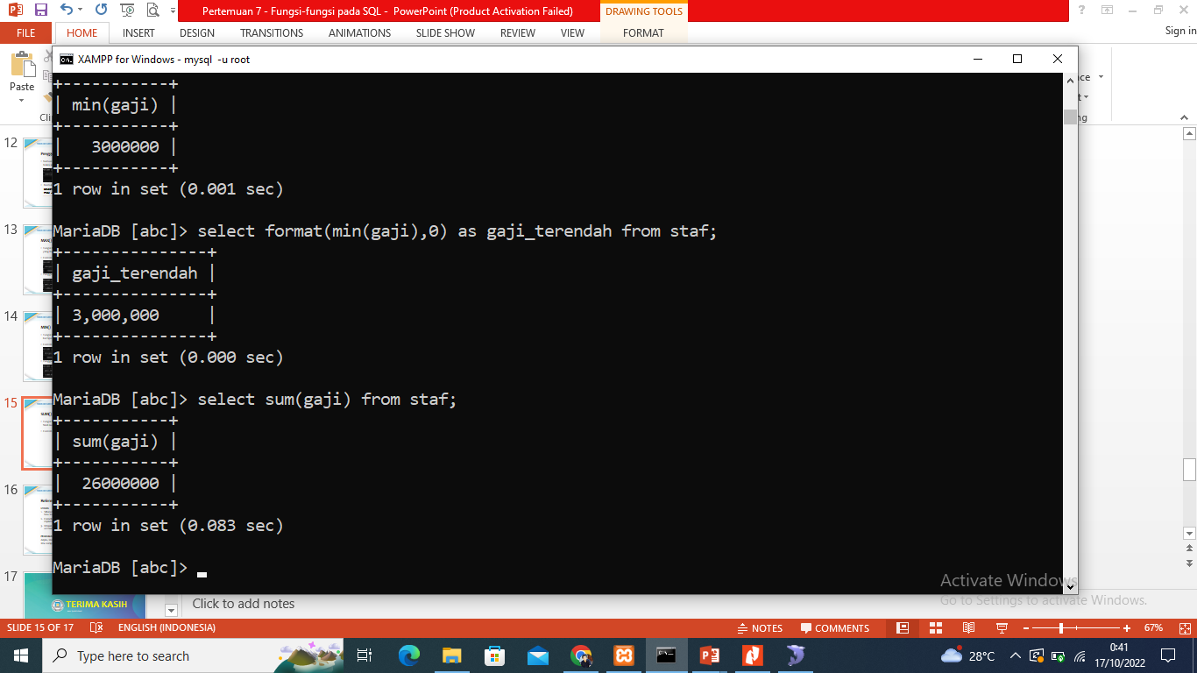
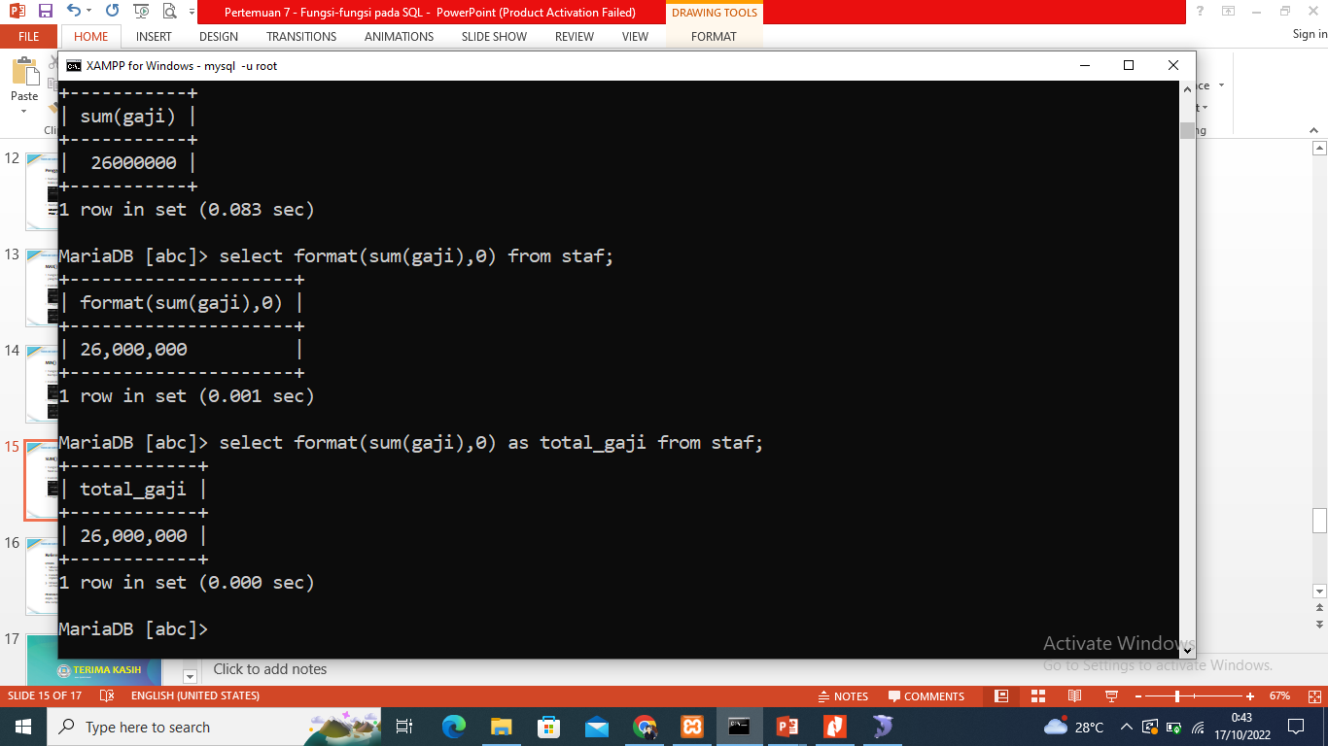
SUM()
Fungsi SUM() digunakan untuk melakukan penjumlahan isi dari suatu field numerik
Contoh menampilkan total gaji pada table staf
Penggunaan format currency dan alias

Slide 18
Membuat Function

Slide 19
Definisi Function
Function adalah kumpulan-kumpulan SQL berupa routine yang disimpan dalam database MySQL Server.
Function dapat dikombinasikan dengan store procedure
Keuntungan menggunakan FUNCTION dan STORE PROCEDURE
Proses lebih Cepat
Menghilangkan duplikasi proses
Pemeliharaan yang mudah
Meninglkatkan keamanan database
Notes:
https://docs.oracle.com/cd/B19306_01/server.102/b14220/triggers.htm

Slide 20
Pembuatan Function
CREATE FUNCTION <function name> (<parameters>)
RETURNS <return type>
<local declarations>
<function body> ;
Secara umum, setiap parameter harus memiliki tipe parameter yang merupakan salah satu tipe data SQL. Setiap parameter juga harus memiliki mode parameter, yaitu salah satu dari IN, OUT, atau INOUT. Hal ini sesuai dengan parameter yang nilainya merupakan input saja, output (dikembalikan) saja, atau input dan output.
Badan fungsi berisi kumpulan perintal SQL yang merupakan isi dari function. Bagian ini ditandai dengan block statement yaitu BEGIN … END

Slide 21
deterministik vs nondeterministik
Fungsi deterministik selalu memberikan hasil yang sama jika diberi nilai masukan yang sama,fungsi deterministik yang menggunakan kolom tabel sebagai argumen harus dievaluasi setiap kali kolom tersebut mengubah nilainya.
Fungsi nondeterministik dapat memberikan hasil yang berbeda setiap kali dipanggil, meskipun nilai masukan yang diberikan sama.,Fungsi nondeterministik dapat mempengaruhi kinerja kueri. Misalnya, beberapa pengoptimalan mungkin tidak tersedia, atau mungkin diperlukan lebih banyak penguncian.

Slide 22
Memanggil Function
SELECT <function name>;
Karena prosedur dan fungsi disimpan secara persisten oleh DBMS, maka seharusnya dimungkinkan untuk memanggilnya dari berbagai antarmuka SQL dan teknik pemrograman.

Slide 23
Contoh Function
Perintah Membuat Function :
Tabel Siswa
Perintah Memanggil Function :
Notes:
https://www.geeksforgeeks.org/sql-trigger-student-database/
Row vs statement: https://www.sqltutorial.org/sql-triggers/

Slide 24
Contoh #1
Notes:
https://www.geeksforgeeks.org/sql-trigger-student-database/
Row vs statement: https://www.sqltutorial.org/sql-triggers/

Slide 25
Contoh #2
Menghitung disknon dengan menggunakan CASE
Notes:
https://www.geeksforgeeks.org/sql-trigger-student-database/
Row vs statement: https://www.sqltutorial.org/sql-triggers/

Slide 26
Contoh #3
Menampilkan informasi HARI INI dalam bentuk long format
Notes:
https://www.geeksforgeeks.org/sql-trigger-student-database/
Row vs statement: https://www.sqltutorial.org/sql-triggers/

Slide 27
Database – Persiapan Membuat Function
Buat Database dengan nama Latihan_4
Buatlah tabel Obat dengan atribut dan tipe data sebagai berikut:
Kd_obat char(5), nama_obat varchar(25), isi int, harga_satuan int, pabrik varchar(15)
Isi tabel obat sesuai dengan contoh isi tabel di bawah ini.
Kd_obat | Nama_obat | isi | Harga_satuan | pabrik
ACL20 | ACCOLATE 20 MG TABLET | 28 | 9000 | Zaneca
ACT15 | ACTOS 15 MG TABLET | 14 | 8200 | Takeda
ACT30 | ACTOS 30 MG TABLET | 20 | 12300 | Takeda
ADL30 | ADALAT OROS 30 MG TABLET | 30 | 8100 | Bayer
ADL60 | ADALAT OROS 60 MG TABLET | 30 | 13200 | Bayer

Slide 28
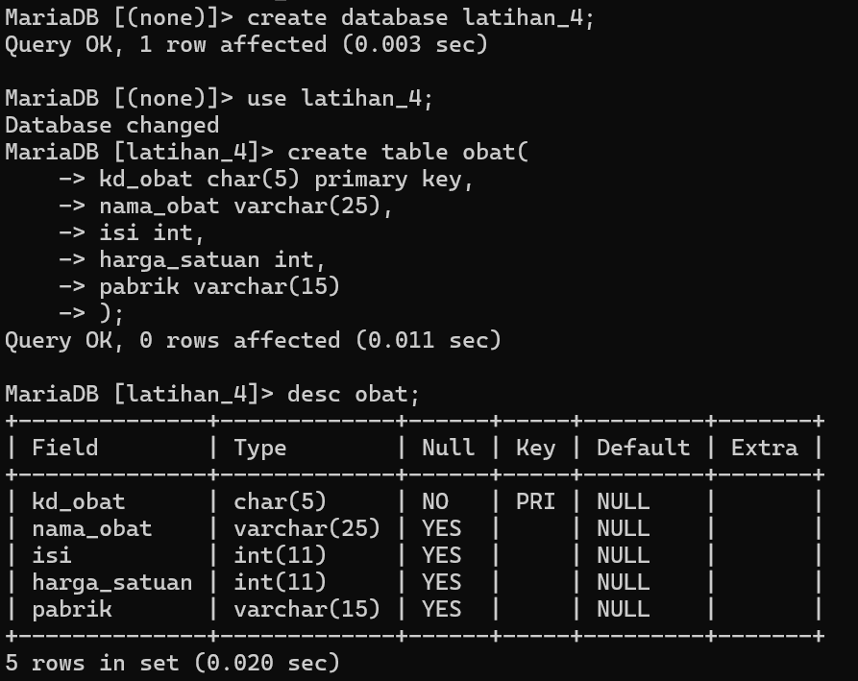

Slide 29
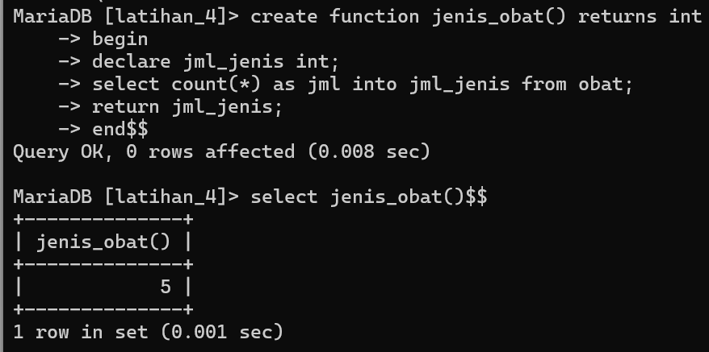
Contoh Penerapan Function
Membuat fungsi untuk menghitung jumlah obat dari setiap pabrik

Slide 30
Menggunakan Function
Memanggil function yang telah dibuat menggunakan perintah Select

Slide 31
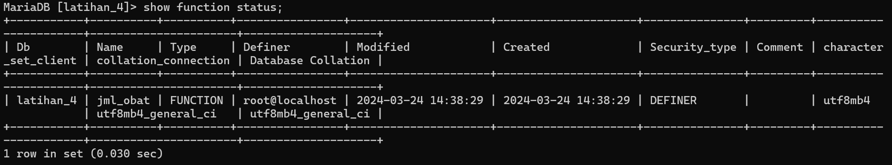
Menampilkan Function
Cara menampilkan daftar function yang telah dibuat
Show function status

Slide 32
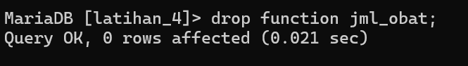
Menghapus Function
Menghapus function dilakukan dengan perintah Drop
drop function <nama_function>

Slide 33
Tugas
Buatlah function bernama total_obat untuk menjumlah total obat (SUM)
Buatlah function Bernama rerata_harga untuk menghitung rata-rata harga obat (AVG)
Buatlah function Bernama jml_pabrik untuk menghitung ada berapa pabrik (Count)

Slide 34

TERIMA KASIH
ANY QUESTIONS?
Notes:
https://www.sqltutorial.org/sql-triggers/

